Slide 1
OSJETILA

Slide 2
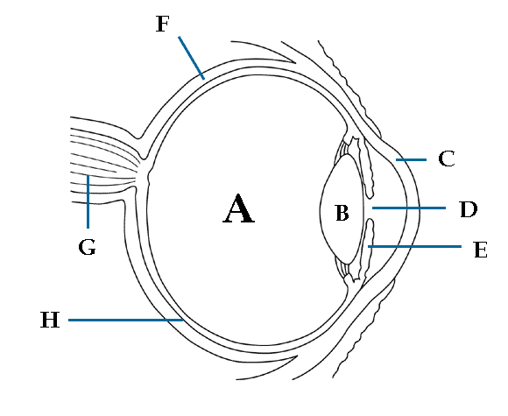
Kako se zove dio oka označen slovom D?
a) očna vodica
b) staklovina
c) žuta pjega

Slide 3
Koliko posto podataka primamo okom?
a) 20%
b) 50%
c) 90%

Slide 4
Kakva je očna jabučica pri kratkovidnosti?
a) Očna jabučica je prekratka
b) Očna jabučica je preduga
c) Očna jabučica je preširoka

Slide 5
Čemu služi Eustahijeva cijev?
a) Spaja leđnu moždinu sa mozgom
b) Spaja prostatu sa sjemenovodom
c) Spaja srednje uho sa ždrijelom

Slide 6
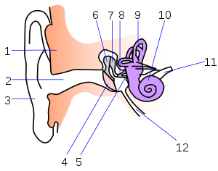
Kojom brojkom je označen bubnjić?
a) 6
b) 11
c) √16

Slide 7
Gdje se nalazi osjetilo za ravnotežu i orijentaciju u prostoru?
a) Srednjem uhu
b) Unutarnjem uhu
c) Vanjskom uhu

Slide 8
Kakva su osjetila njuha i mirisa?
a) Kemijsko
b) Mehanička
c) Fizička

Slide 9
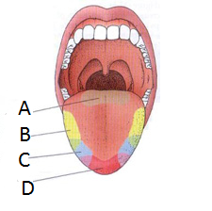
Pod kojim slovom se nalazi osjetilo za slanoću?
a) D
b) A
c) C

Slide 10
U čemu se tvari moraju otopiti da bi mogli osjetiti okus?
a) slini
b) sumpornoj kiselini
c) benzinu

Slide 11
Gdje je najmanje izraženo osjetilo za opip?
a) tabanima
b) leđima
c) usnama

Slide 12
ODGOVOR JE TOČAN!

Slide 13
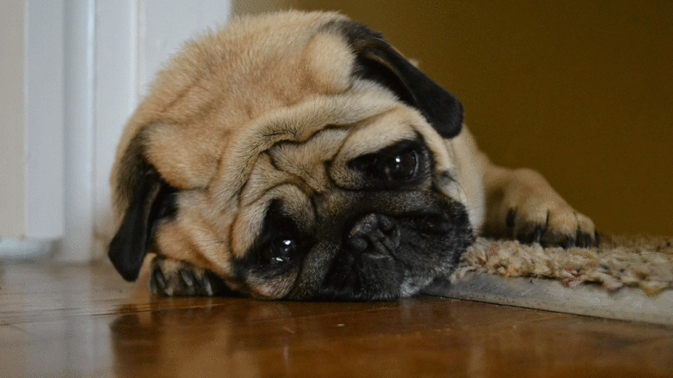
NAŽALOST, ODGOVOR NIJE TOČAN!

Slide 14
Izradili: Mateo Cerovec Karlo Jančec Lovro Mikulić
HVALA NA PAŽNJI!

